Slide 1
11種類のfault密度予測モデルの
実証的評価
小林 寛武
戸田 航史
亀井 靖高
門田 暁人
峯 恒憲
鵜林 尚靖
60191008 大石 聖也

Slide 2
fault密度とは
・モジュールの中にあるバグの割合
例） fault密度の高いモジュール
→ 規模が小さくてバグが多いモジュール
Notes:
・モジュール：プログラム全体を構成する機能ごとのひとまとまり。

Slide 3
fault-proneモジュールとは
・欠陥を含む確率の高いモジュール
・ソフトウェアテスト、保守工程において
テスト工数の割り当て
→ レビューの優先順位の決定
予測
Notes:
・テスト工数の割り当て：どのモジュールにどれほどテストが必要かをだす
確率が高い→テストの量が増える
確率が低い→少なくて済む
・工数：ある作業を完遂するのに必要な作業量

Slide 4
従来研究
・目的
限られたリソースで信頼性を確保する
・提案された予測モデル
faultの有無、fault数、fault密度

Slide 5
従来研究の問題点（１）
・性能比較を行う予測モデルの数が少ない
・性能評価に使うプロジェクト（データセット）の
・数が少ない
最も優れている予測モデルが論文ごとで異なる

Slide 6
従来研究の問題点（２）
・fault密度予測モデルの性能評価、テスト工数
・を考慮したモデルの評価が行われていない
少ないテストでより多くのバグを発見する
→ fault密度の高いモジュールを予測する方
→ が開発現場で役立つ
Notes:
・多くがfaultの有無を予測している

Slide 7
従来研究の問題点（３）
・モデル構築用と評価用のデータセットを
・同じサンプルから抽出している
実際の開発現場では、バージョンをまたがった
予測モデルの評価が必要
Notes:
・過去に開発したものから予測モデル、開発中のものからfaultを予測すると想定できるから

Slide 8
本研究のResearch Question（RQ）
・RQ1
テスト工数を考慮した
fault密度予測モデルの評価
・RQ2
バージョンをまたがる
fault密度予測モデルの評価

Slide 9
RQ1の概要
・11種類のfault予測モデルを比較
→ 予測性能の優劣を明らかにする
※11種類は予測モデルの6つのカテゴリーを網羅
あハイパパラメータ値の推定が行われている
Notes:
・従来の研究では十分行われなかった

Slide 10
ハイパパラメータとは
・モデル構築時に設定されるパラメータのうち
・モデル全体に影響を与えるパラメータ
・精度に大きな影響を与える
Notes:
・一部の予測モデルでは、モデル構築時にパラメータを設定する必要がある

Slide 11
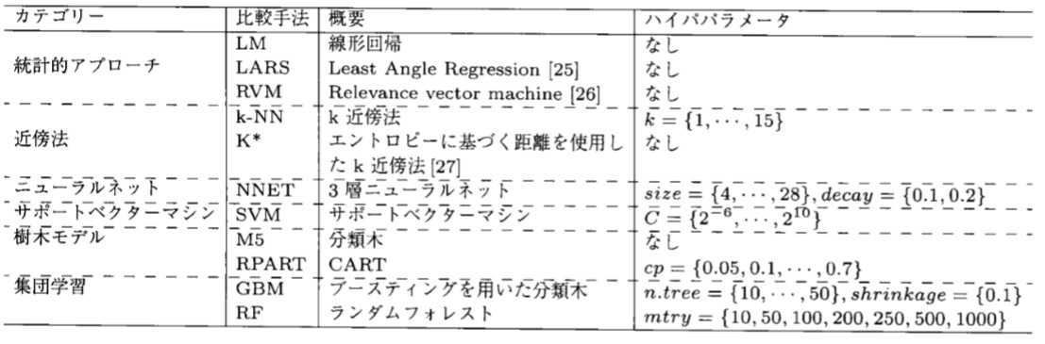
11種類の手法の概要
表1．実験で使ったfault密度予測モデルとそのハイパパラメータ
Notes:
ハイパパラメータが存在しないものには、なし

Slide 12
RQ2の概要
・過去バージョンのデータ（メトリックス）を利用し
・fault密度予測モデルを構築
→ 次期バージョンに適用した場合の予測
あ 性能を評価
Notes:
・従来の研究では十分行われなかった

Slide 13
対象データ
・25のOSSプロジェクトそれぞれから集められた
・各メトリックス値を記録したもの
※Git、CVSでバージョン管理を行い、
※かつBugzilla、JIRAなどでバグ管理を
※行っているプロジェクトに限定
Notes:
・今後同様の分析を行う場合の利便性を考えて

Slide 14
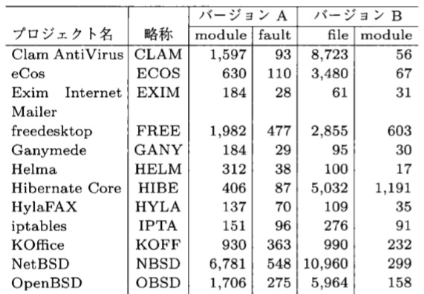
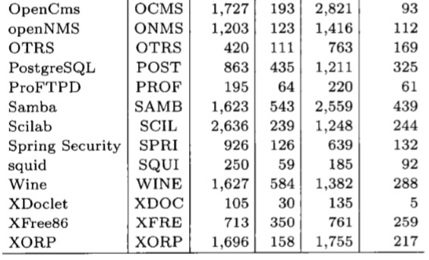
対象プロジェクトの
各バージョンについて
表2．各バージョンでのモジュール数、fault数、ファイル数
※Bの方がAよりも新しいバージョン

Slide 15
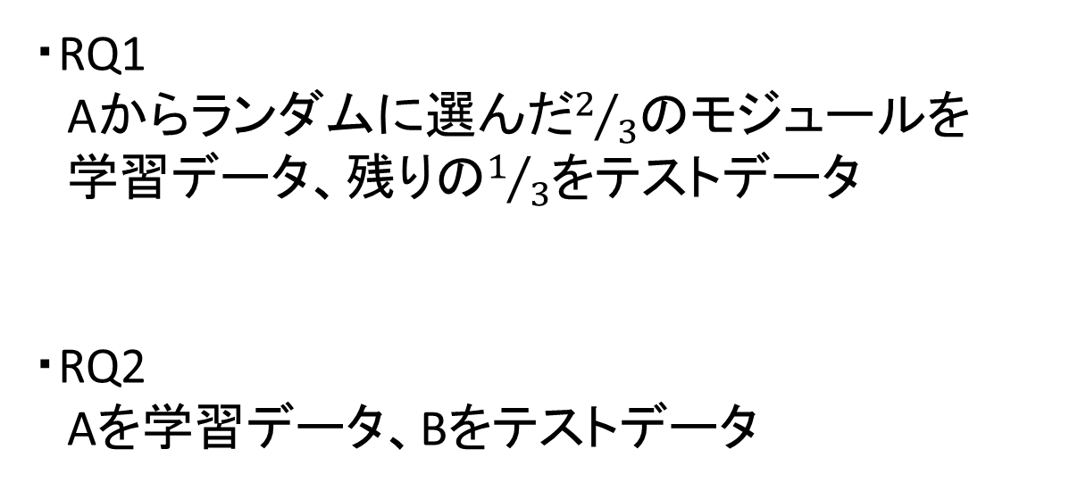
各RQで利用するデータ
・RQ1
Aからランダムに選んだ$2/3$のモジュールを
学習データ、残りの$1/3$をテストデータ
・RQ2
Aを学習データ、Bをテストデータ
Notes:
・学習データ：モデルの学習に使うデータ
・テストデータ：テスト、評価、検証に使うデータ

Slide 16
実験の評価に使う値
・faultのRecall値（再現率）
累積行数（調べた行数）がソースコード全体
行数の20%の時点で検出できる
→ 工数に対するfaultの発見効率

Slide 17
実験結果の表の見方
・AR
ある予測モデルの各データセットにおける
Recallの平均順位
→ 順位平均が低いほど、精度が高い
・AVG
各予測モデルのRecallの平均値

Slide 18
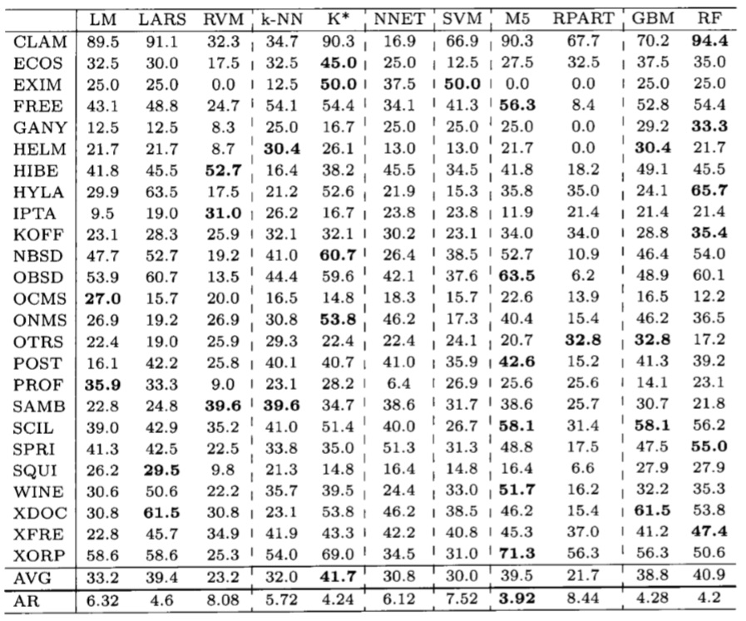
RQ1の実験結果
表3．RQ1:fault密度予測における各手法の性能（%）
Notes:
各予測モデルの比較のために、ARにおける結果をDemsar’s significance diagramで表現
左端にあるのがプロジェクト名、上にあるのが予測モデルの手法名

Slide 19
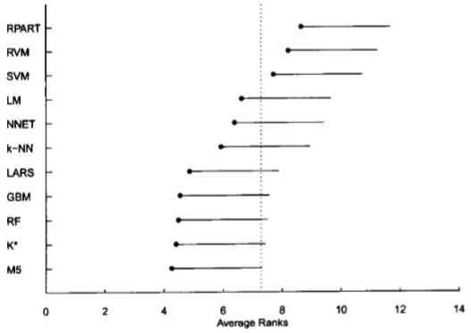
RQ1の実験結果
M5との間に
有意な差がない
M5との間に
有意な差がある
図1．RQ1でのDemsar’s significance diagram
Notes:
・縦軸が手法、横軸がAR、各手法はARの値でソート済み
・点は各手法のAR値、伸びる実線は「AR値が等しい」という帰無仮説を有意水準5%で棄却できない範囲を示す
・点線はAR値が最も低いM5において、帰無仮説で棄却できない最大のAR値

Slide 20
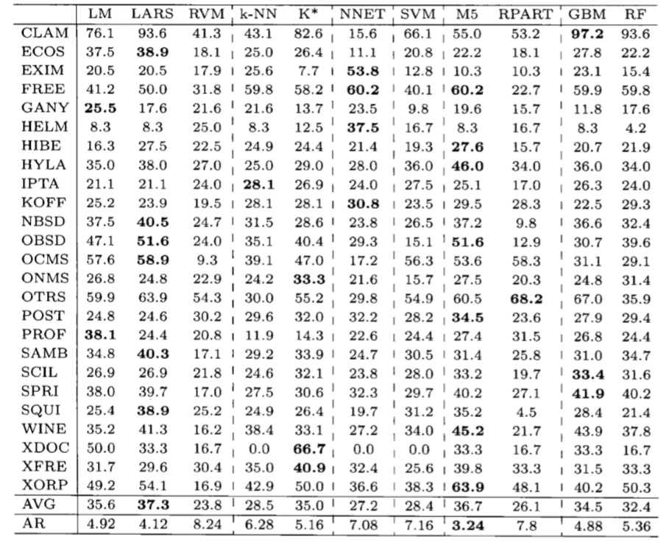
RQ2の実験結果
表4．RQ1:fault密度予測における各手法の性能（%）

Slide 21
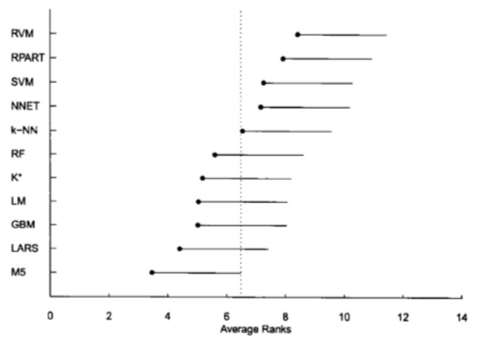
RQ2の実験結果
M5との間に
有意な差がない
M5との間に
有意な差がある
図2．RQ2でのDemsar’s significance diagram
Notes:
・縦軸が手法、横軸がAR、各手法はARの値でソート済み
・点は各手法のAR値、伸びる実線は「AR値が等しい」という帰無仮説を有意水準5%で棄却できない範囲を示す
・点線はAR値が最も低いM5において、帰無仮説で棄却できない最大のAR値

Slide 22
RQ1とRQ2の結果
・どちらでもM5が最も平均順位が低かった
→ M5が最も精度が高い
・M5が有意差を示す手法
RQ1では3種類、RQ2では5種類
→ バージョン間での予測において
→ 他手法に比べてM5の精度が特に高くなる

Slide 23
まとめ
・RQ1、RQ2の結果を比較
→ ARが大きく変化した手法はなかった
・どちらともM5の性能が最も高かった
fault密度予測モデルにM5を使うことを推奨

